Slide 1
PORTFOLIO
구태균
010.7559.2426
snrn2426@gmail.com

Slide 2
구성
1) [논문] 한국게임학회 등재
2) [MMORPG] Prototype
3) [MO 슈팅] Fruit Crush

Slide 3
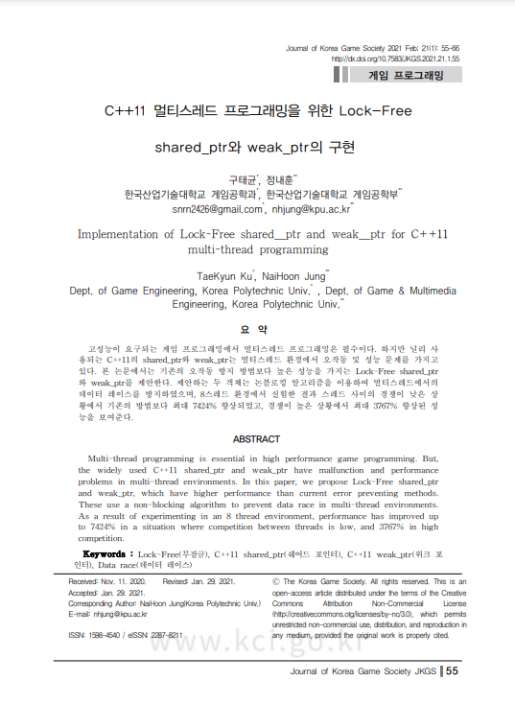
[논문]
C++11 멀티스레드 프로그래밍을 위한
Lock-Free shared_ptr와 weak_ptr의 구현
학회 : 한국게임학회 (KCI 등재지)
구현 및 작성 기간 : 2019.12 ~ 2021.2
논문 : https://www.kci.go.kr/kciportal/ci/sereArticleSearch/ciSereArtiView.kci?sereArticleSearchBean.artiId=ART002684259코드 :

Slide 4
동기
[논문]
C++11 멀티스레드 프로그래밍을 위한
Lock-Free shared_ptr와 weak_ptr의 구현
저는 대학교 4학년 때, 멀티스레드에서 동작하는 C++ 자료구조를 구현해보는 ‘멀티스레드 프로그래밍’ 강의를 수강하면서 처음으로 Lock-Free 알고리즘을 접하게 되었습니다. 하지만 강의에서의 자료구조는 ABA 문제를 해결하기위해 메모리를 해제(delete)하지 않았고, 이로 인해 메모리 누수가 발생했습니다.
학기가 끝나갈 무렵, 저는 메모리 누수를 방지하는 Hazard Pointer나 EBR과 같은 메모리 관리 시스템을 알게 되었습니다. 하지만 이러한 메모리 관리 시스템을 이용할 때, 알고리즘에서 메모리를 신경 써야 하는 번거로움과 오류 발생의 원인을 파악하는 것에 어려움을 느꼈습니다.
결국 Lock-Free 알고리즘을 이용해 메모리를 쉽게 관리하는 방법이 필요하다 생각하게 되었고, 싱글스레드에서 동작하는 C++11의 shared_ptr와 weak_ptr를 개선시킨 Lock-Free shared_ptr와 weak_ptr를 구현하게 되었습니다.

Slide 5
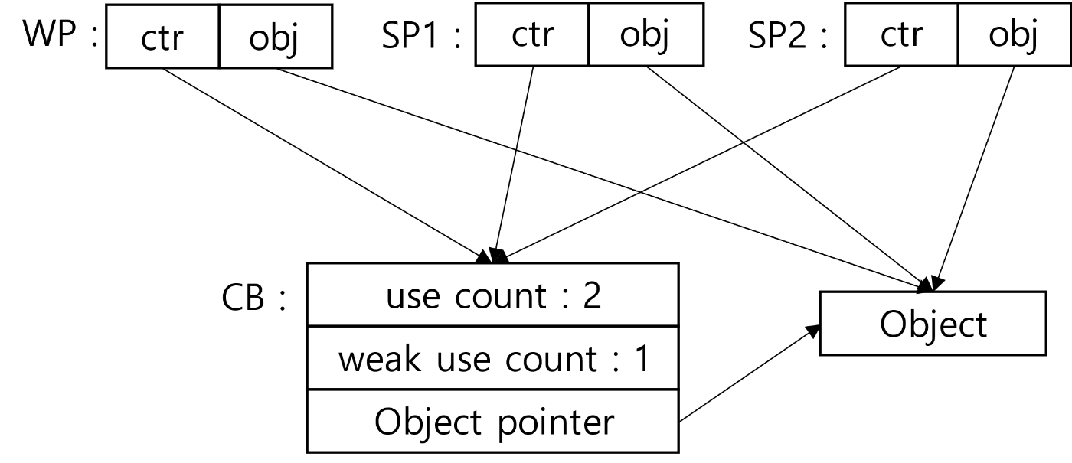
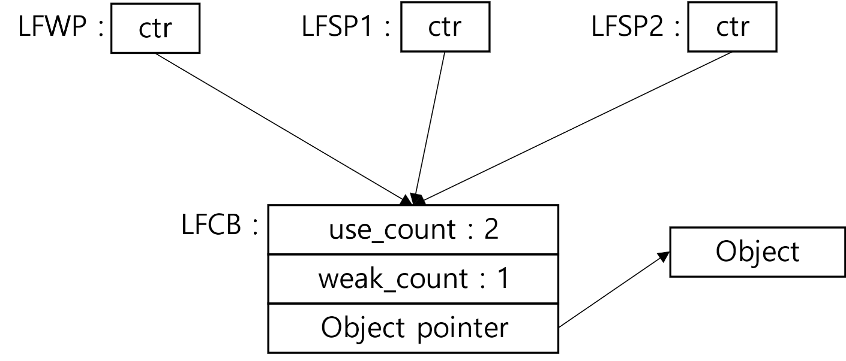
구조
[논문]
C++11 멀티스레드 프로그래밍을 위한
Lock-Free shared_ptr와 weak_ptr의 구현
C++11 shared_ptr & weak_ptr
Lock-Free shared_ptr & weak_ptr
C++11의 shared_ptr(SP)와 weak_ptr(WP)는 두 개의 포인터(ctr : control_block(CB) , obj : 원본 객체)로 구현되어있어, 멀티스레드에서 사용할 때 데이터 레이스가 발생합니다. 이를 방지하기 위해 SP/WP는 std::atomic 함수와 함께 사용해야 하지만, std::atomic 함수는 Blocking 알고리즘으로 구현되어 있어 성능 저하가 발생합니다.
새로 구현한 Lock-Free shared_ptr(LFSP)와 weak_ptr(LFWP)에서는 기존의 성능 저하를 Lock-Free 알고리즘으로 해결하기위해서 한 개의 포인터(ctr : Lock-Free control_block(LFCB))만 갖도록 하였습니다. 이러한 구조 변경으로 LFSP/LFWP는 LFCB를 통해서만 원본 객체에 접근할 수 있으며, LFCB 해제(delete)로 인해 발생할 수 있는 ABA문제를 피하기 위해 LFCB를 재사용합니다.

Slide 6
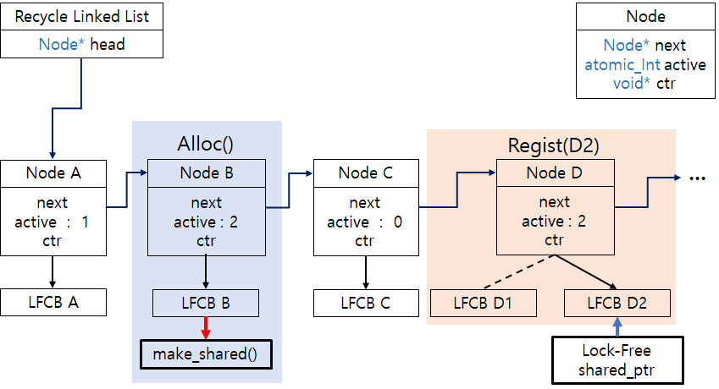
Recycle Linked List (RLL)
[논문]
C++11 멀티스레드 프로그래밍을 위한
Lock-Free shared_ptr와 weak_ptr의 구현
LFCB를 재사용하기 위해 Lock-Free 알고리즘으로 동작하는 Recycle Linked List(RLL) 자료구조를 추가로 구현했습니다.
RLL은 Hazard Pointer에서 영감을 받은 연결리스트로, 노드 해제(delete)로 인해 발생하는 ABA문제를 피하기 위해 내부적으로 노드를 재사용합니다. LFSP/LFWP는 RLL::Regist()를 이용해 사용이 끝난 LFCB를 등록하고, RLL::Alloc()을 통해 RLL에 등록된 LFCB를 재사용하며, 이때 RLL은 LFSP/LFWP 내부에서 스스로 동작하기 때문에 사용자의 관리가 요구되지 않습니다.

Slide 7
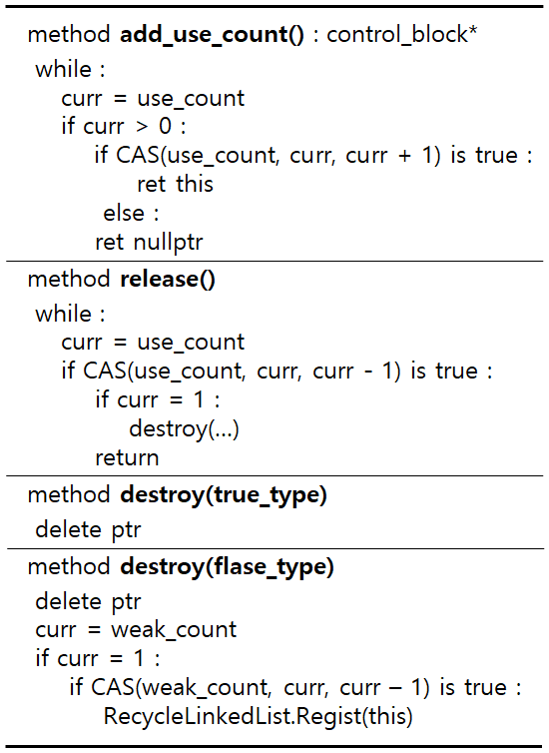
핵심 알고리즘
[논문]
C++11 멀티스레드 프로그래밍을 위한
Lock-Free shared_ptr와 weak_ptr의 구현
pred
LFCB A | T1
method add_shared_copy() : control_block*
while :
pred = ctr
if pred is nullptr :
ret nullptr
ret_ctr = pred→add_use_count()
curr = ctr
if ret_ctr is curr :
return ret_ctr
else :
if ret_ctr is not nullptr :
pred→release()
ctr | curr | nullptr | LFCB A |  | LFCB B
ret_ctr | T | - | T1 | T2 | T3
nullptr | - | true | false | false | false
LFCB A | T1 / T2 | false | true | true | false
LFCB 유효성 검사
모든 상황에 대한 동작 검증 테이블
add_shared_copy()는 LFSP/LFWP를 구현하는 핵심 알고리즘입니다. 이 함수는 여러 스레드가 동시에 포인터를 복사하거나 삭제하는(LFCB가 재사용되는) 상황에서 의도하는 LFCB를 이용했는지(LFCB 유효성) 확인하기 위해 LFCB의 유효성을 검사하며, ‘LFCB 유효성 검사’는 모든 상황에서 LFCB 유효성을 정확하게 판단합니다.
add_use_count()는 카운터를 증가시키는 함수로 삭제된 객체의 카운터를 증가시키지 않도록 작성되었고, 카운터를 감소시키는 release()는 RLL를 이용해 사용이 끝난 LFCB를 재사용하도록 작성되었으며, 두 함수는 CAS()를 이용해 카운터를 수정합니다.

Slide 8
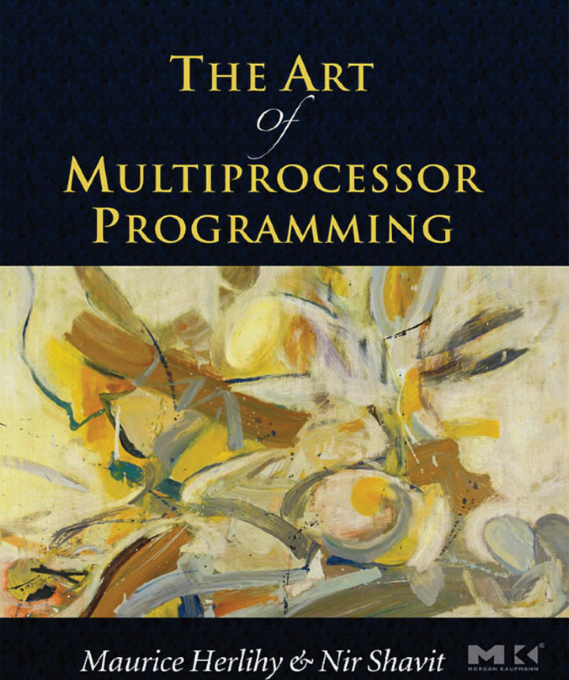
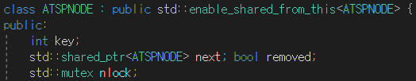
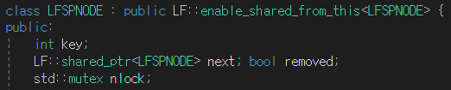
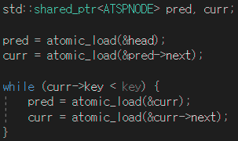
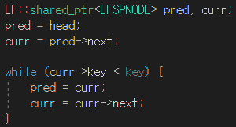


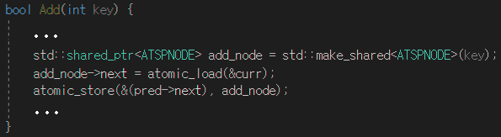
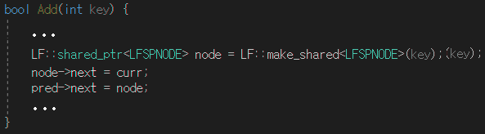
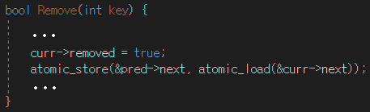
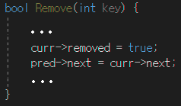
성능 비교
[논문]
C++11 멀티스레드 프로그래밍을 위한
Lock-Free shared_ptr와 weak_ptr의 구현
ATSPZSL
LFSPZSL
SP/WP와 LFSP/LFWP의 성능을 비교하기 위해서 ZSL의 일반 포인터를 C++11 shared_ptr로 대체한 ATSPZSL과 Lock-Free shared_ptr로 대체한 LFSPZSL를 구현하였고, 두 ZSL의 동작에 소모된 시간을 측정해 시간당 동작 횟수를 비교하였습니다.
ZSL : 게으른 동기화 연결리스트 (laZy Synchronization linked List, “The Art of Multiprocessor Programming”)
ZSL의 동작 : 랜덤한 값으로 리스트 추가/제거/검색

Slide 9
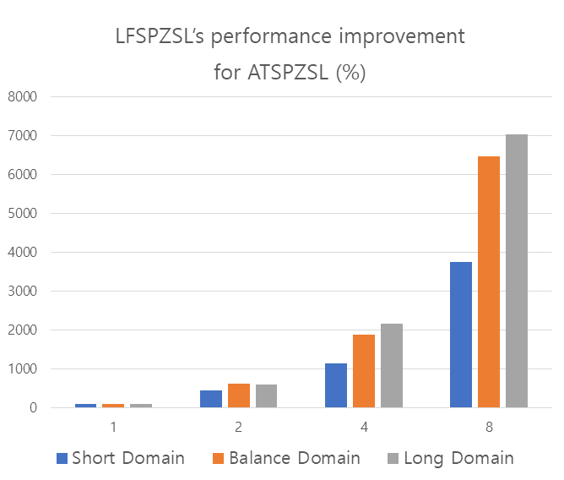
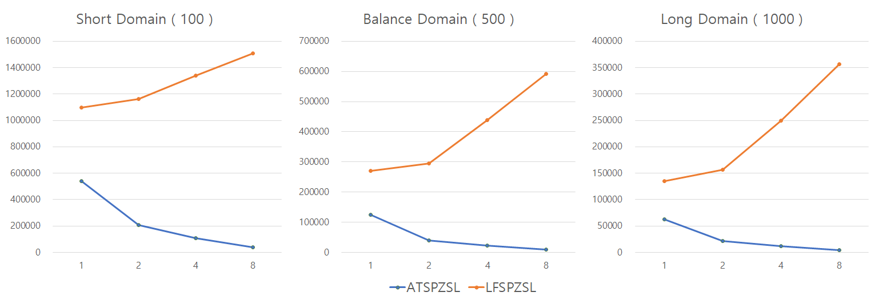
결과
[논문]
C++11 멀티스레드 프로그래밍을 위한
Lock-Free shared_ptr와 weak_ptr의 구현
스레드 수 | 1, 2, 4, 8
최대 길이 (L) | Short Domain | 100
 | Balance Domain | 500
 | Long Domain | 1000
스레드 경쟁 : Short > Balance > Long
성능 비교 결과, LFSPZSL는 ATSPZSL과 다르게 모든 Domain에서 스레드에 비례해 성능이 향상되었고, 특히 상대적으로 경쟁이 심한 Short Domain에서도 완만하게 성능이 향상되는 것을 볼 수 있었습니다. 결과적으로 LFSPZSL은 ATSPZSL보다 Short Domain에서 최대 3767%, Long Domain에서 최대 7424% 향상된 성능을 보였고, 이를 통해 LFSP/LFWP가 SP/WP보다 더 높은 성능을 가지는 것을 확인할 수 있었습니다.

Slide 10
후기
[논문]
C++11 멀티스레드 프로그래밍을 위한
Lock-Free shared_ptr와 weak_ptr의 구현
논문을 진행하면서 가장 어려웠던 점은 ‘add_shared_copy()에서 LFCB를 이용할 때, LFCB가 재사용되었는지 확인’하는 것이었습니다. 저는 이 문제를 해결하기 위해 LFCB에 스레드 카운터를 추가해 LFCB에 접근하는 스레드의 수를 관리해 보았지만 스레드 카운터로 인해 LFCB를 재사용하는 알고리즘이 복잡해졌고, 오류 발생의 빈도만 줄어들 뿐 문제점을 완벽하게 해결할 수 없었습니다. 결국 add_shared_copy()에서 해결할 다른 해결 방법을 고민하게 되었고, add_shared_ copy()에서의 모든 상황을 가정/구분하던 중 ‘LFCB 유효성 검사’를 생각해낼 수 있었습니다. LFCB 유효성 검사를 이용한 결과, ‘수정→검사→재시도’로 인해 성능 저하가 발생했지만 LFSP/LFWP의 정확한 동작을 구현할 수 있었습니다.
저는 ’LFSP/LFWP의 성능이 더 개선될 여지가 있다’고 생각합니다. 이를 확인하기 위해 add_shared_copy()에서 RLL를 Hazard Pointer(HP)로 대체한 LFHPSP를 구현하였고, LFHPSP를 사용한 LFHPSPZSL과 기존의 LFSPZSL의 성능을 비교해 보았습니다. 그 결과, 4-스레드에서 LFHPSPZSL과 LFSPZSL는 264%의 성능 차이(1-스레드 : 34%, 2-스레드 : 128%, 8-스레드 : 495%)가 발생했고, Visual Studio의 성능 프로파일러를 이용해 add_shared_copy()에서의 CPU 사용량을 측정한 결과, LFSPZSL- 44%, HPSPZSL- 77%임을 확인할 수 있었습니다. LFHPSPZSL을 통해 HP보다 RLL의 성능이 높다는 것을 알 수 있었지만, HP보다 성능이 높은 메모리 관리 시스템인 DEBRA(HP보다 75% 높은 성능)와 NBR(리스트에서 HP보다 243% 높은 성능)을 이용했을 때보다도 성능이 높은 지 확인하기 위해 LFDEBRASP와 LFNBRSP을 구현하여 성능을 비교해 보려 합니다.

Slide 11
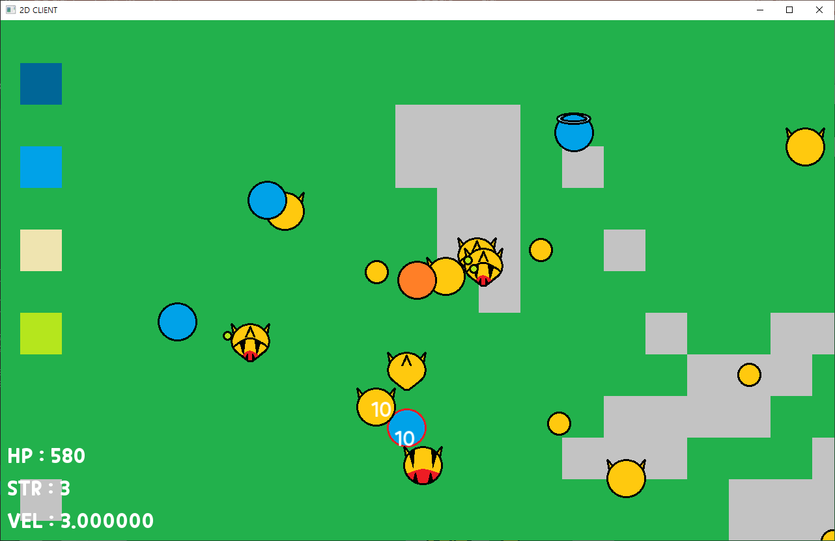
[MMORPG] Prototype
사용 API : IOCP, std::thread, SFML
사용 언어 : C++11
제작 기간 : 2021.02 ~ 2021.04
개발 인원 : 1명
코드 :
시연 영상 :

Slide 12
개요
[MMORPG] Prototype
목표
- PVP가 가능한 2D MMORPG Prototype 구현 (이동 & 사냥)
- Lock-Free 알고리즘을 활용한 서버 프로그램의 성능 향상
특징
- IOCP를 이용한 네트워킹
- Manager class를 이용하는 프로그래밍
- 클래스 상속을 이용한 오브젝트의 다형성 활용
- 월드 분할, 플레이어 시야와 몬스터 수면을 이용한 서버 프로그램의 성능 향상
- CAS()와 intel TBB(Threading Building Block)를 활용한 멀티스레드 성능 개선
- LFSP를 활용한 멀티스레드에서의 메모리 관리
- 쾌적한 게임 플레이 환경을 위한 클라이언트 프로그램에서의 서버 좌표 보간
- 네트워크 트레픽을 고려한 프로토콜 설계
- 더미 클라이언트를 이용한 성능 비교

Slide 13







게임 설명
[MMORPG] Prototype
- 자신과 다른 플레이어의 캐릭터는 색상으로 구분
- 플레이어는 근접 / 원거리 공격 가능
- 타겟팅 방식의 전투
몬스터 1 : 근거리 공격 / 랜덤 이동 → 공격한 플레이어를 타겟
몬스터 2 : 근거리 공격 / 가장 가까운 플레이어를 타겟
몬스터 3 : 원거리 공격 / 가장 가까운 플레이어를 타겟

Slide 14
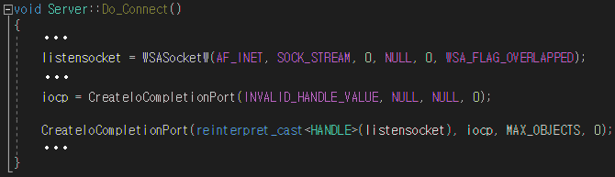
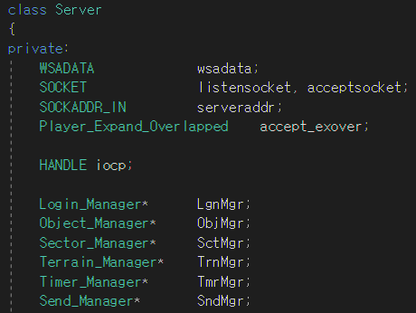
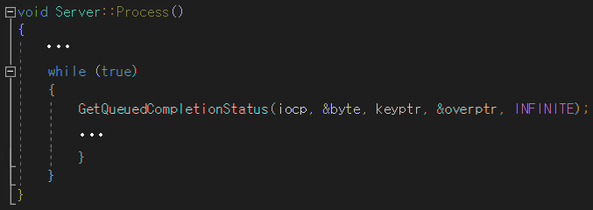
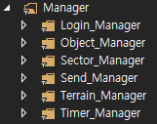
구현
[MMORPG] Prototype
- IOCP를 이용한 네트워킹
- Manager class를 이용하는 프로그래밍
Manager : 싱글톤으로 구현된 매니저 클래스
- Login_Manager : 플레이어 컨테이너의 index 관리 매니저
- Object_Manager : 오브젝트 관리 매니저
- Sector_Manger : 섹터(월드를 나눈 단위) 관리 매니저
- Send_Manager : 패킷 전송 매니저
- Terrain_Manager : 하이트맵을 이용한 지형 매니저
- Timer_Manager : 타이머 관리 매니저

Slide 15
구현
[MMORPG] Prototype
- 클래스 상속을 이용한 오브젝트의 다형성 활용
Object_Base
Object_Base : 오브젝트 추상 클래스
Object : 오브젝트 기본 클래스
- CoolTime : 쿨타임 클래스
Player : 플레이어 클래스
- Exover : 클라이언트와의 통신에 이용
- Network_Buffer : 패킷 수신 버퍼
- Near_set : 시야 내 오브젝트 관리 클래스
Monster_Base : 몬스터 기본 클래스
- Exover : IOCP연동(이동)에 이용
Object
CoolTime
Player
Monster_Base
Exover
Exover
Network Buffer
type1
type2
type3
Near_set
이동 AI 전투 AI
이동 AI 전투 AI
이동 AI 전투 AI
[서버] 오브젝트 상속 관계
Exover : WSAOverlapped를 확장한 구조체(Expand_Overlapped)

Slide 16
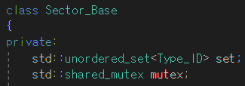

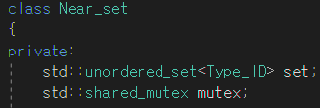
구현
[MMORPG] Prototype
- 월드 분할, 플레이어 시야를 이용한 서버 프로그램의 성능 향상
Sector_Manager(Sector_Base) : 섹터 내 Object::ID 관리
- 월드에서 Object를 검색할 때, 효율성을 높이기 위해 이용
- 성능 향상 : Object가 이동할 때, 주변 Object 검색
set : 이동에 의한 빈번한 삽입&삭제의 성능을 고려해 std::unordered_set 사용
mutex : 여러 스레드에서의 동시 검색을 위해 std::shared_mutex 사용
Near_set : Player의 시야 내 Object::ID 관리
- 클라이언트의 패킷을 빠르게 처리/응답해 서버의 반응성을 높이기 위해 이용
- 성능 향상 : Player가 이동이 없는 행동을 취할 때, 관측하는 Player 검색
set/mutex : Sector_Base와 동일한 이유로 std::unordered_set/std::shared_mutex 사용

Slide 17
구현
[MMORPG] Prototype
· 섹터와 시야의 크기 (단위 : m)
SECTOR_SIZE_WIDTH = 40
SECTOR_SIZE_HIGHT = 25
MAP_SIZE_WIDTH = 1000
MAP_SIZE_HIGHT = 1000
SECTOR_NUM_WIDTH = 25개
SECTOR_NUM_HIGHT = 40개
VIEW_SIZE_WIDTH = 10
VIEW_SIZE_HEIGHT = 6.25

Slide 18
구현
[MMORPG] Prototype
- 몬스터 수면을 이용한 서버 프로그램의 성능 향상
몬스터 수면 : 주변에 Player가 없어 어떠한 행동을 취하지 않는 상태
- 몬스터의 불필요한 행동을 제한해 서버의 부하를 줄이기 위해 이용
- 성능 향상 : Player가 관측할 수 없는 몬스터는 EVENT를 생성하지 않음
Player 이동 : 관측할 수 있는 몬스터 중, 수면중인 몬스터를 깨움
몬스터 이동 : 몬스터를 관측할 수 있는 Player가 없는 경우,
초기 위치로 이동 후 수면 상태로 전환
플레이어 시야
이동중인 몬스터
수면중인 몬스터
몬스터 이동
이동
주변 플레이어 확인
초기 위치로 이동
초기 위치 도착
수면 상태로 전환
깨어남
이동
주변 플레이어
플레이어 이동(등장)
시간
O
X
X
X
O
몬스터 이동 이벤트
Timer_Manager

Slide 19



구현
[MMORPG] Prototype
- CAS()를 활용한 멀티스레드 성능 개선
Object::Hp : Object의 체력
- Object는 동시에 여러 Object에게 공격받을 수 있어 std::atomic_int 이용
- CAS_Hp()를 이용한 수정
몬스터의 수면 상태(sleep)
- 몬스터 이동 EVENT를 한번만 생성하기 위해 std::atomic_bool 이용
(가까워진 Player 중 한 명의 Player만 몬스터의 상태를 변경)
- CAS_Bool()를 성공시킨 Player가 몬스터 이동 EVENT 생성
Monster_type1의 target_player_id : 타겟으로 지정한 Player
- 몬스터를 동시에 공격한 Player 중,
타겟으로 지정할 한 명의 Player를 판단하기 위해 std::atomic_int 이용
- CAS_ID()를 성공시킨 플레이어를 타겟으로 지정

Slide 20
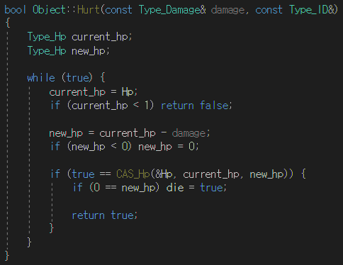
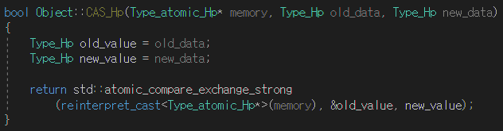
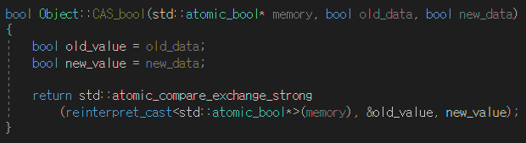
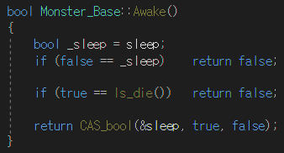
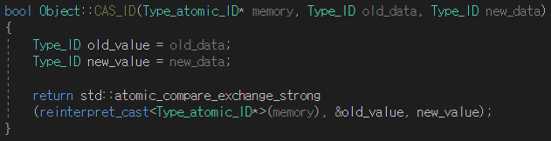
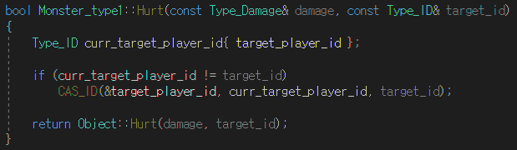
구현
[MMORPG] Prototype
· CAS()의 종류와 활용
CAS_Hp()
Object::Hurt()
- CAS_Hp()를 이용한
Object::Hp 감소 알고리즘
CAS_bool()
Monster_Base::Awake()
- CAS_bool()을 이용한
몬스터 상태 변경 알고리즘
CAS_ID()
Monster_type1::Hurt()
- CAS_ID()를 이용한
타겟 플레이어 변경 알고리즘

Slide 21



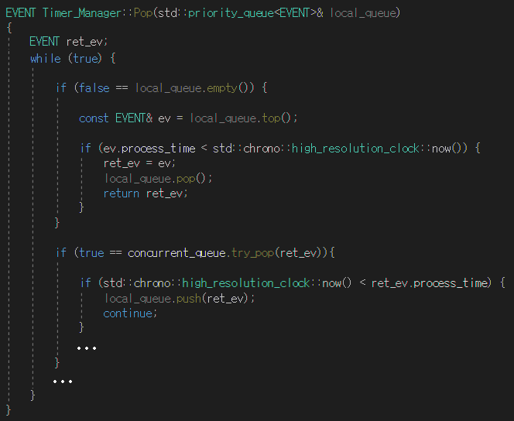
구현
[MMORPG] Prototype
- intel TBB(Threading Building Block)를 활용한 멀티스레드 성능 개선
Login_Manager
- Object_Manager에서 사용 가능한 플레이어 오브젝트의 index(ID) 관리
- 로그인/로그아웃한 Player 오브젝트를 재사용하기 위해 tbb::concurrent_queue 이용
Timer_Manager
- EVENT를 process_time(실행 시간) 순서로 정렬하기 위해
tbb::concurrent_priority_queue 사용
tbb::concurrent_priority_queue : Timer_Manager의 EVENT 컨테이너
std::priority_queue : Timer_Manager::Process()를 실행하는 스레드의 로컬 EVENT 컨테이너
Timer_Manager::Pop() : 실행 가능한 EVENT를 반환하는 함수
- tbb::concurrent_priority_queue::try_pop() 이후,
실행되지 못하는 EVENT는 로컬 std::priority_queue에 등록
- 스레드 소유의 실행 가능한 EVENT를 우선적으로 실행하기 위해
tbb::concurrent_priority_queue보다 std::priority_queue를 먼저 검사

Slide 22
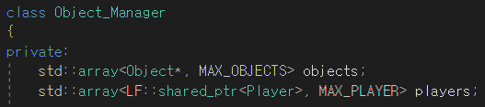
구현
[MMORPG] Prototype
- LFSP를 활용한 멀티스레드에서의 메모리 관리
Object_Manager
- 멀티스레드 접근성을 높이기 위해 std::array 사용
objects : Object를 참조하는 일반 포인터 컨테이너
players : Player를 참조하는 LFSP 컨테이너
MAX_OBJECTS
MAX_PLAYER
MAX_MONSTER_TYPE1
MAX_MONSTER_TYPE2
MAX_MONSTER_TYPE3
class Player
class Monster_type1
class Monster_type2
class Monster_type3
objects
···
nullptr
players
···
array::players의 필요성
- Player : 로그인/로그아웃에서 메모리를 생성(new) & 해제(delete)할 때,
발생할 수 있는 댕글링 포인터와 ABA문제를 해결하기 위해 LFSP를 이용
- 몬스터 : 메모리를 해제하지 않아, LFSP가 필요하지 않음
LFSP
LFSP
LFSP
LFSP

Slide 23
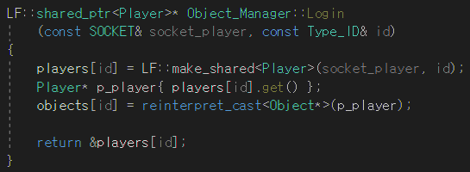
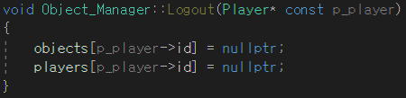
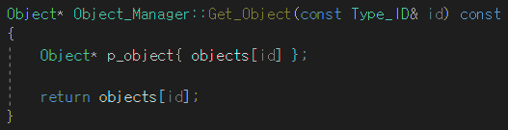
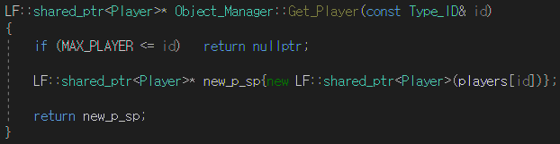
구현
[MMORPG] Prototype
· LFSP 생성&소멸
Player 생성&소멸
- Login() : Player를 참조하는 LFSP는 players에 등록
(생성된 Player는 objects에 등록)
- Logout() : objects & players에서 Player 참조 제거
· Object와 Player의 참조 방법
Get_Object() : objects의 일반 포인터를 이용한 직접 참조
Get_Player() : players의 LFSP를 이용한 간접 참조
- Player를 참조하는 새로운 LFSP 반환
(이후 반환된 LFSP를 이용해 Player에 접근하기 위해서 LFSP::get() 이용)

Slide 24
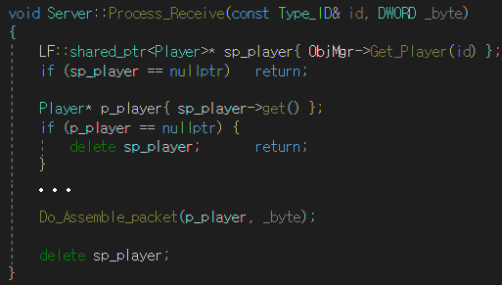
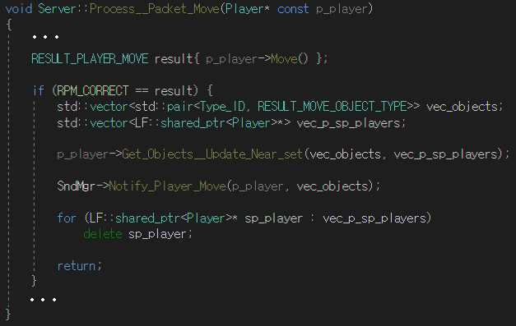
구현
[MMORPG] Prototype
· LFSP를 이용한 알고리즘
Process_Receive() : 클라이언트의 패킷을 확인하는 함수
1) Get_Player()를 이용해 Player를 참조하는 LFSP 생성
2) LFSP::get()을 이용해 Player 참조
3) 패킷 확인 및 컨텐츠 실행 (Player 포인터 이용)
4) 모든 작업이 완료된 후, 1)에서 생성한 LFSP 제거
1)
2)
3)
4)
vec_object : 컨텐츠에 영향을 받는 Object를 담은 컨테이너
vec_p_sp_players : vec_object에 등록된 Player의 LFSP를 담은 컨테이너
1)
Process__X() : 컨텐츠 실행 함수
1) 오브젝트의 컨텐츠 실행
2) vec_object 등록 및 후속 작업 실행
(vec_object에 등록된 Object가 Player라면, vec_p_sp_players에 LFSP를 등록)
2) 컨텐츠 결과 전송(vec_object 이용)
3) 모든 작업이 완료된 후, vec_p_sp_players에 등록된 LFSP 제거
2)
3)
4)

Slide 25
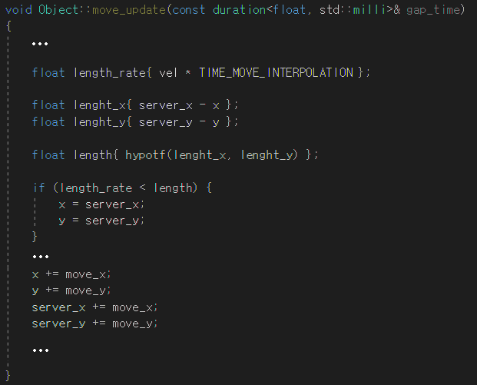
구현
[MMORPG] Prototype
- 쾌적한 게임 플레이 환경을 위한 클라이언트 프로그램에서의 서버 좌표 보간
· 클라이언트는 매 프레임마다 모든 오브젝트의 좌표를 업데이트하며, 500ms마다 서버에게 자신의 좌표를 전송
· 클라이언트의 오브젝트는 클라이언트 좌표와 서버 좌표가 존재
클라이언트 좌표 : 화면에 보여지는 오브젝트의 위치
서버 좌표 : 서버로부터 수신한 오브젝트의 위치
1) 허용 오차 : 일정한 시간(500ms * 2) 동안
오브젝트가 이동할 수 있는 최대 거리
1)
2) 오브젝트의 클라이언트 좌표와 서버 좌표의 거리
2)
3) 허용 오차를 벗어나면 서버 좌표로 강제 이동
3)
서버 이동 경로
클라이언트 이동 경로
허용 오차
클라이언트 좌표와 서버 좌표는
동일한 이동거리로 수정
시간
클라이언트 이동 패킷 송신
서버 이동 패킷 수신

Slide 26
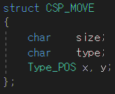
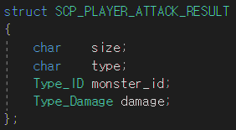
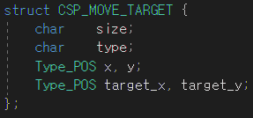
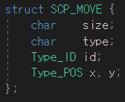
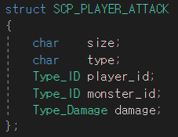
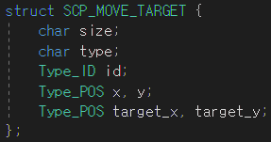
구현
[MMORPG] Prototype
- 네트워크 트레픽을 고려한 프로토콜 설계
· 패킷 종류 세분화
클라이언트 A
서버
클라이언트 A
서버
이동
공격 패킷 송신
이동 패킷 송신
목적지 변경
클라이언트 B
이동
클라이언트 B
목적지 변경
수신 플레이어를 고려한 패킷의 종류
상황을 고려한 패킷의 종류

Slide 27

구현
[MMORPG] Prototype
· 패킷 송수신 최소화
- 쿨타임
클라이언트와 서버 프로그램에서의 쿨타임 사용 방법
클라이언트 : 오브젝트가 행동을 취할 수 있는 경우에만 패킷을 송신
서버 : 비정상적으로 많은 패킷을 송신한 클라이언트를 판단 (패킷 무시)
- Player 이동
클라이언트 A
서버
이동 패킷
쿨타임 확인 후, 이동 패킷 송신
쿨타임 및 오차 확인
허용 오차를 벗어나지 않은 경우
클라이언트 B
클라이언트의 이동 패킷
- 플레이어가 목적지에 도달할 때까지 송신
- 플레이어가 목적지에 도달한 이후,
이동이 없는 경우에는 송신하지 않음
허용 오차를 벗어난 경우
서버의 이동 패킷
- 클라이언트의 위치가 정확하지 않은 경우에만 수정할 좌표를 송신

Slide 28
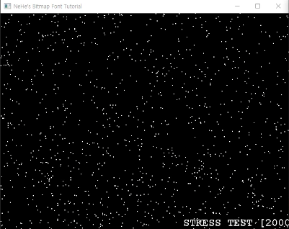
구현
※ 게임 플레이 환경은 시연 영상을 통해 확인하실 수 있습니다.
[MMORPG] Prototype
- 더미 클라이언트를 이용한 성능 비교
환경
- 컴퓨터 성능
- 몬스터 사이의 거리 : 5m (상하좌우 균일)
- 몬스터 수 : 39997마리
· 더미 클라이언트 프로그램
제한 사항
- 더미 클라이언트는 이동만 가능 (공격 불가)
- 3가지 프로그램을 한대의 컴퓨터에서 실행
(클라이언트, 더미 클라이언트, 서버)
최대 동시 접속자 수 (원활한 게임 플레이 환경 기준)
- 기본 (월드에 분산된 Player) : 2000명
- 핫스팟 (밀집한 Player) : 400명 이하
- 접속한 더미 클라이언트 수 & Player 위치 표시
- 기존 클라이언트와 동일한 프로토콜 사용

Slide 29
후기
[MMORPG] Prototype
저는 대학교 4학년 때, ‘게임 서버 프로그래밍’ 과목을 수강하면서 Blocking 알고리즘을 이용한 MMORPG 게임 서버를 제작한 적이 있습니다. 하지만 제작했던 게임 서버는 플레이어 오브젝트의 메모리를 해제하지 않아 발생하는 메모리 누수 문제와 잦은 std::mutex 사용으로 인한 성능 저하가 발생했습니다. 이러한 문제를 Lock-Free 알고리즘으로 해결하기 위해 이번 프로젝트를 기획하게 되었고, LFSP, CAS()와 TBB를 사용해 기존의 문제들을 해결하였습니다.
저는 메모리 누수를 해결하기 위해 LFSP와 LFWP를 함께 사용해 보았습니다. 하지만 LFWP를 사용한 결과, 성능이 심각하게 저하되었고, 원본 객체를 얻는 LFWP::lock()이 빈번하게 호출되어 카운터 증가/감소 오버헤드가 자주 발생하는 것이 원인이었습니다. 이를 통해 모든 오브젝트 참조에 LFWP를 사용하는 것은 성능을 크게 저하시킨다는 것을 알게 되었고, 오브젝트를 간접적으로 참조하기 위해서 Object_Manager에 array::players를 추가하고 Near_set과 Sector_Base에서 오브젝트의 ID를 참조하도록 수정하였습니다. 그 결과, 성능 저하가 크지 않았고, LFWP를 사용하지 않고도 오브젝트를 참조할 수 있었습니다.
또, 저는 Timer_Manager를 구현하면서 std::priority_queue(PQ)를 tbb::concurrent_priority_queue(CPQ)로 대체해 성능을 높이려 했습니다. 하지만 CPQ는 PQ와 다르게 top()을 제공하지 않아 CPQ::try_pop()을 이용해 EVENT의 실행시간을 확인해야 하고, 실행되지 못하는 EVENT를 CPQ에 다시 push()해야하는 추가적인 CPQ의 동기화 부하가 발생했습니다. 이러한 부하를 줄이기 위해 TimerManager::Process()에 로컬 PQ를 추가하였고 TimerManager::Pop()에서 로컬PQ와 CPQ의 EVENT를 모두 확인하도록 구현하였습니다.
저는 이번 프로젝트를 진행하면서 멀티스레드에서의 아이디어의 중요성을 느낄 수 있었습니다. 싱글스레드와는 다르게, 멀티스레드에서는 메모리 관리나 동기화 문제들을 해결하는 것이 어렵다고 생각합니다. 이미 여러가지 메모리 관리 시스템과 멀티스레드 자료구조가 존재하지만, 이러한 것들을 사용하기 위해서는 사용자가 필요에 알맞게 알고리즘을 수정하거나 기능을 추가해야하고, 이를 위해 새로운 아이디어가 필요하다고 생각합니다. 이번 프로젝트를 통해 LFSP와 TBB을 사용하기 위한 여러 고민들을 해볼 수 있었고, 아이디어를 적절하게 이용한다면 멀티스레드에서 발생하는 문제들을 충분히 해결할 수 있음을 알 수 있었습니다.

Slide 30
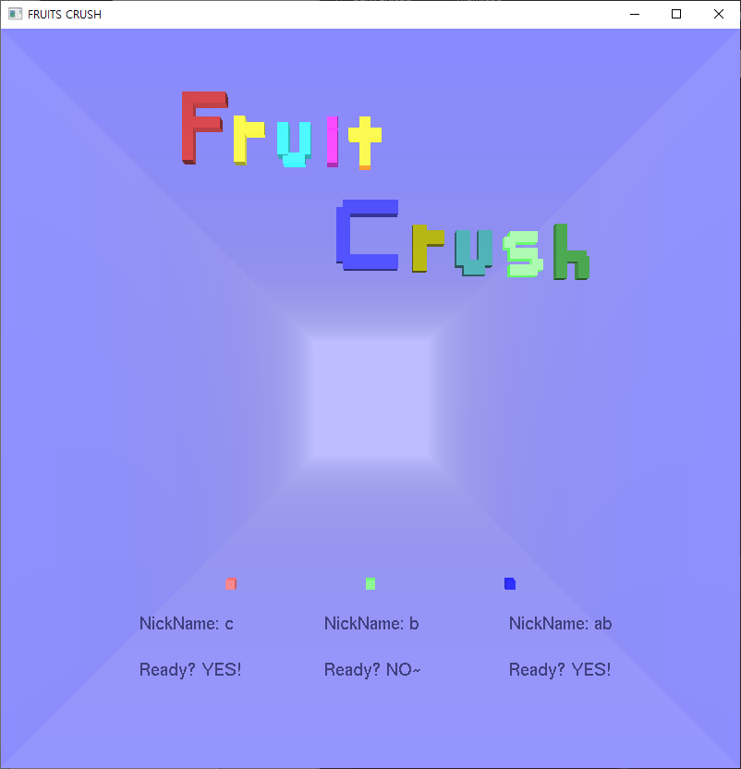
[MO슈팅] Fruit Crush
사용 툴 : TCP, UDP, open GL
사용 언어 : C++11
제작 기간 : 2019.10 ~ 2019. 12
개발 인원 : 3명
코드 :
프로젝트 보고서 :
시연 영상 :

Slide 31
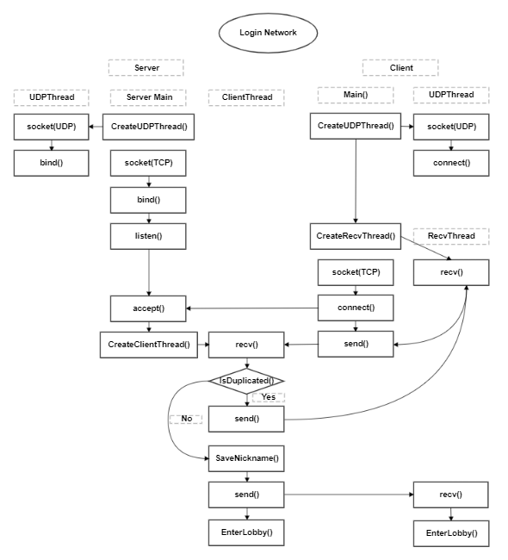
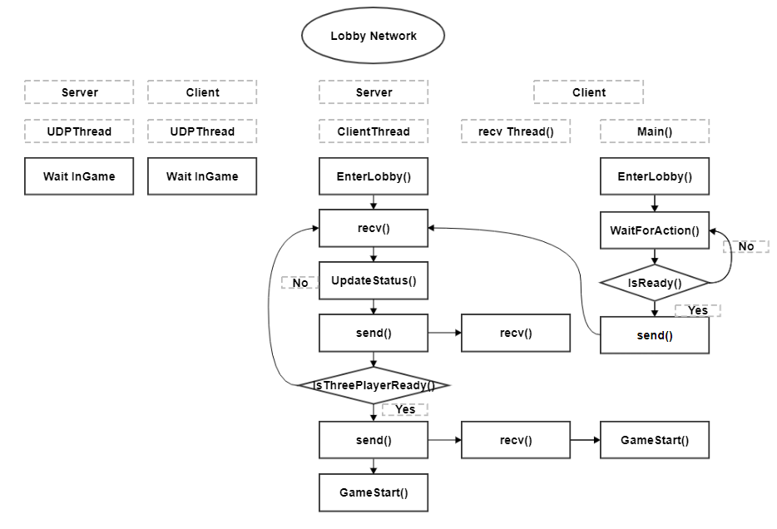
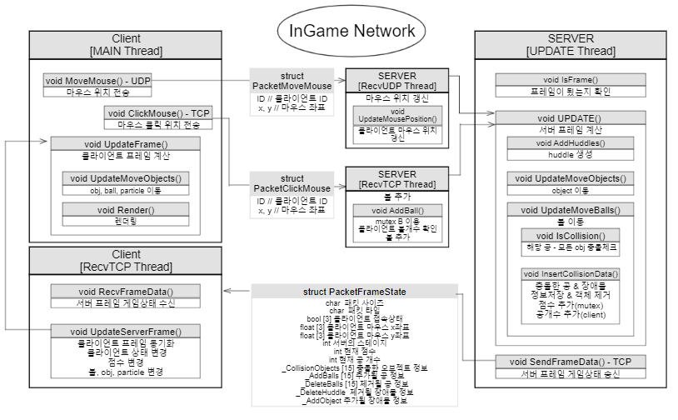
개요
[MO 슈팅] Fruit Crush
목표
- TCP와 UDP를 이용한 윈도우 소켓 프로그래밍
- std::mutex를 활용한 멀티스레드 프로그래밍
본인이 한 구현
- 서버와 통신하는 클라이언트 네트워크
- 클라이언트-서버의 시간(프레임) 동기화
팀원과 함께 구현
- 서버 컨텐츠 (Update)

Slide 32
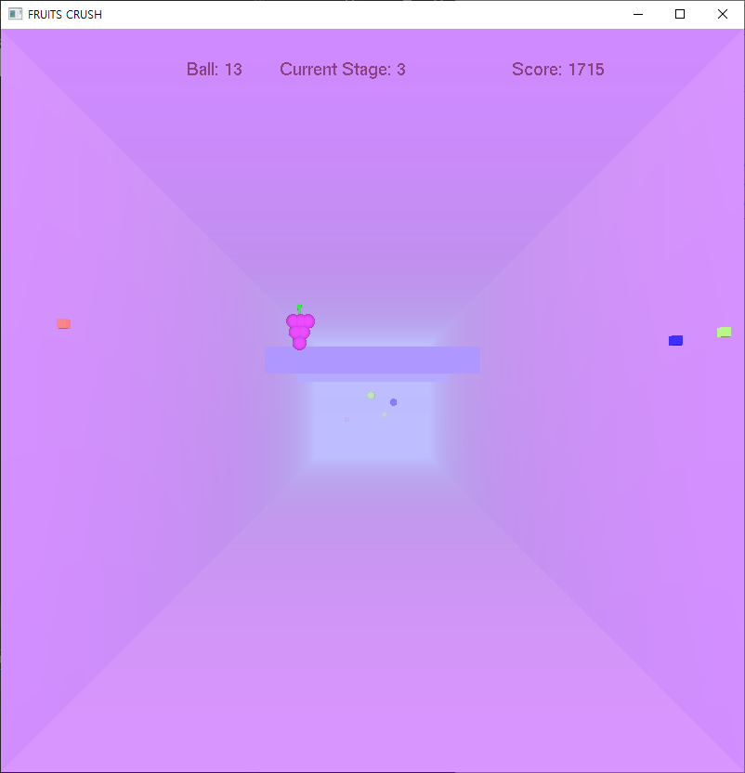

게임 설명
[MO 슈팅] Fruit Crush
장르 : 3인용 MO 슈팅 게임
플레이 : 플레이어들(3명)은 공유되는 공을 이용/협동해가며 최대한 많은 장애물을 제거해 3개의 라운드를 클리어
장애물 : 정해진 시간마다 장애물이 생성되어 접근하며, 각 라운드마다 날아오는 속도 상이
공유되는 공 : 공의 개수는 장애물을 맞춘 경우 증가, 장애물이 최대로 근접한 경우 감소
게임 종료 : 공의 개수가 0이 된 경우 종료

Slide 33



구현
[MO 슈팅] Fruit Crush
- 서버와 통신하는 클라이언트 네트워크
Server
- 서버와 통신하기 위한 클래스
- Login → Lobby → InGame의 순서로 진행
TCP
- Login : 플레이어의 Nickname, 로그인 성공/실패
- Lobby : 게임 준비, 시작
- InGame : 시간(프레임) 동기화, 장애물, 공의 상태
UDP
- InGame : 플레이어들의 마우스 위치
(플레이어들에게 대략적으로 보여주는 마우스의 위치는 정확한 위치를 요구하지 않으므로 UDP 이용)

Slide 34
구현
[MO 슈팅] Fruit Crush
- 클라이언트 – 서버의 시간(Frame) 동기화
플레이어
서버
[UDP] 마우스 이동
마우스 위치 수정
[TCP] 마우스 클릭
마우스 클릭 확인
Update
- 프레임 증가
- 마우스 위치
- 장애물&공 – 생성, 이동, 충돌
모든 플레이어
- 프레임 증가
- 마우스 위치 수정
- 오브젝트 상태 변경
[TCP] Update 결과 전송
서버 : Update마다 프레임 증가
클라이언트 : 서버에게 패킷을 수신하면 프레임 증가

Slide 35


구현
[MO 슈팅] Fruit Crush
- 서버 컨텐츠 (Update)
PacketFrameState : 매 프레임마다 서버가 클라이언트에게 보내는 패킷
RunInGameServer() : InGame에서 오브젝트의 정보를 갱신하고 m_pakcetFrameState를 수정하는 함수
1) 장애물 생성 시간 확인 및 생성
2) 플레이어 마우스 위치 수정
3) 플레이어가 요구한 공 객체 생성
4) 오브젝트의 위치 수정 및 제거(이동 범위를 벗어난 경우)
5) 장애물-공의 충돌체크 및 제거
6) 공의 개수 수정
1)
2)
3)
4)
5)
6)

Slide 36
후기
[MO 슈팅] Fruit Crush
이 프로젝트는 대학교 3학년 때 ‘네트워크 게임 프로그래밍’ 과목에서 3인 팀을 이루어 수행한 과제로, 프로그램의 완성도는 높지 않지만 협업에 대해 느낀점이 많았기 때문에 저에게 의미있었던 프로젝트입니다.
프로젝트에 사용된 클라이언트는 제가 이전에 제작하였던 싱글플레이어 슈팅 게임이였고, 서버 모델을 추가하기 앞서 저는 팀원들에게 코드를 설명한 적이 있습니다. 그 결과, 팀원들에게 ‘변수와 함수의 이름이 체계적이지 않다’는 답변을 들었고, 저희는 가독성을 높이기 위해 새로운 작명 체계를 만들었습니다. 이를 통해 저는 다른 팀원이 구현한 코드를 보다 쉽게 유추할 수 있었고, 팀의 능률 또한 오를 수 있었습니다. 또, 프로젝트를 진행하며 클라이언트마다 오브젝트 위치가 동일하지 않은 문제가 발생한 적이 있습니다. 이 문제로 팀이 어려움을 겪고 있을 때, 팀원 한명이 ‘방화벽’이라는 의견을 제시하였습니다. 프로그램이 잘못되었다고 생각한 저에게 방화벽은 생각해보지 못한 의견이였고, 저희는 방화벽의 설정을 변경해 플레이 환경을 개선시킬 수 있었습니다.
제가 이번 프로젝트를 통해 변화된 점은 ‘프로그래밍에 대한 생각과 습관’입니다. 저는 이번 프로젝트를 진행하기 전까지 혼자서 문제를 해결하는 프로그래밍이 실력 향상에 도움이 된다고 생각했습니다. 하지만 이번 프로젝트에서 팀원들과 함께 프로젝트를 준비하고, 발생한 문제를 해결해보면서 협업의 중요성과 효율성을 느낄 수 있었고, 저의 생각이 옳지 못했다는 것을 알게되었습니다. 프로젝트 이후, 저는 코드의 가독성을 높이기 위해 이때 만든 작명 체계를 조금씩 수정하여 이용하고 있으며, 친구들과 서로의 코드를 바꿔보고 문제점을 공유하는 습관이 생겼습니다. 이러한 습관 덕분에 타인과 코드를 리뷰할 기회가 많아졌고, 코드를 분석하는 능력을 기를 수 있었습니다.

